Slide 1

6 SİGMA YEŞİL KUŞAK PROGRAMI
Proje Lideri | Emrah Aydın
Proses Sahibi / Şampiyon | İlker Demirayak
Proje Türü | Yeşil Kuşak (6 Sigma)
Proje Dönemi | 03.02.2025 – 30.09.2025
Planlanan Finansal Getiri | 43.860 €

Slide 2
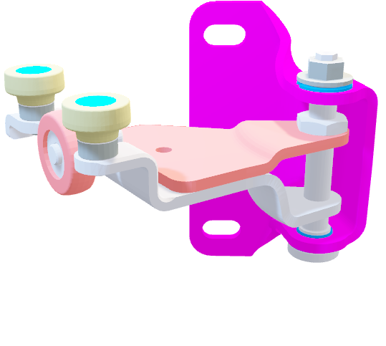
İçindekiler
1- Proje Özeti ve Genel Bilgiler
2- Stratejik Önemi ve Proje Seçim Nedeni
3- Problem Tanımı ve Kök Nedenler
4- Uygulanan Çözümler ve Katkıları
5- Finansal Kazanımlar
6- Kurumsal Başarılar
7- Takip ve Öneriler

Slide 3
1- Proje Özeti ve Genel Bilgiler
Bu proje, VW C5 Orta Mekanizma üzerinde müşteri beklentisinden yüksek çıkan eksen efor değerlerinin düşürülmesi için ne yapmak gerekir, efora etki eden ana girdiler nelerdir bunları görmek amacıyla yürütülmüştür.
Amaç, mekanizma eksen torkunu optimize etmek için gerekli verileri belirlemek ve teknik veri elde etmektir.
Problem tanımı olarak, mekanizma eforunun müşteri beklentisinden yaklaşık 0,5 Nm yüksek olduğu tespit edilmiştir.
VW C5 Projesinde müşteri talebine istinaden mekanizma efor aralığının 0,2-2Nm’den 0,2-1,5Nm aralığında olması beklenmektedir.

Slide 4
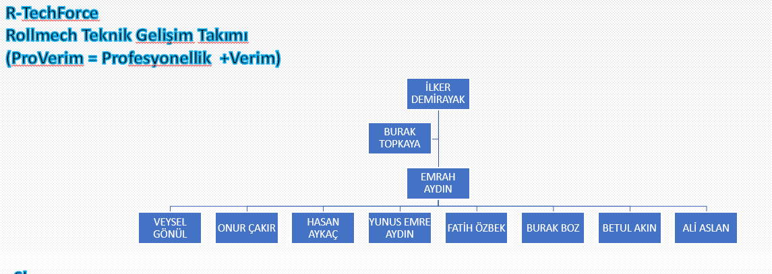
1- Proje Özeti ve Genel Bilgiler
Proje, Rollmech Teknik Gelişim Takımı (R-TechForce) tarafından yürütülmüş olup takım sloganı
“Yetkinliği Güce, Gücü Verime Dönüştürüyoruz – Her Beceride Bir Dişli Daha İleri!”
Proje, 6 Sigma Yeşil Kuşak 1. Dalga (2025) kapsamında geliştirilmiş ve sac, soğuk dövme,talaşlı imalat, montaj ve test süreçlerinde gözlemlenen varyasyonlara odaklanmıştır.

Slide 5
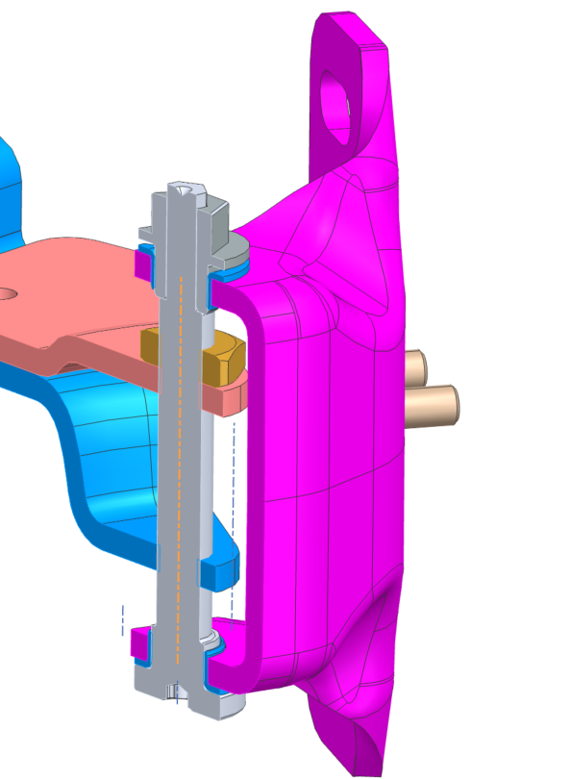

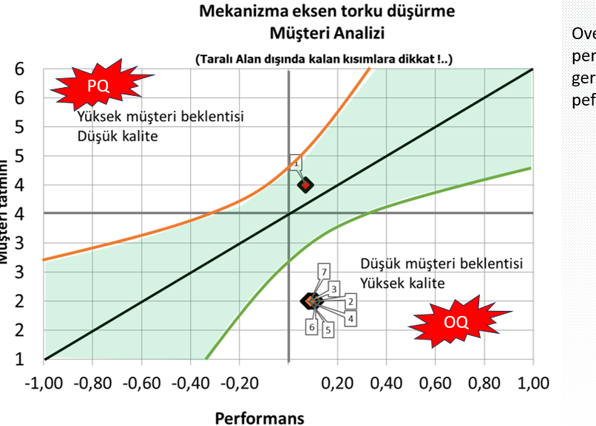
2- Stratejik Önemi ve Proje Seçim Nedeni
VW C5 projesinde müşteri, mekanizma efor aralığının 0,2–2 Nm yerine 0,2–1,5 Nm aralığında olmasını talep etmiştir.
Efor değerinin müşteri beklentisinden yüksek olması kayar kapı kapama eforuna etkidiği müşteri tarafından bildirilmiştir(etkisi ihmal edilecek kadar az), Proje, yüksek teknik yeterlilik ve müşteri tatminini artırma amacıyla seçilmiştir.
Bu çalışmanın çıktıları, hem müşteri teknik ekibi hem de ürün mühendisliği açısından uzun vadede referans oluşturacak bir bilgi birikimi yaratmıştır.

Slide 6
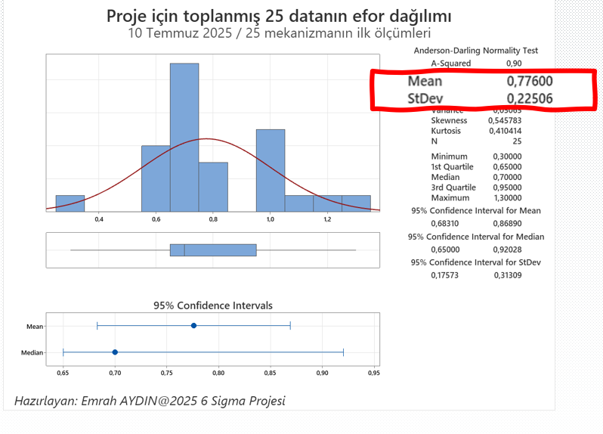
3- Problem Tanımı ve Kök Nedenler
Test amaçlı yapılan ölçümlerde 25 adet C5 Orta Mekanizma için efor değerleri toplanmıştır.
Ortalama efor değeri 0,776 Nm, standart sapma (StDev) 0,225 Nm olarak belirlenmiştir. StDev/Mean oranının %25’in üzerinde olması, proses davranışının kestirilemez olduğunu göstermektedir.
Takım, yapılan beyin fırtınası sonucu 20 adet neden belirlemiş, bu nedenlerin detay analizinde 123 kök neden işaretlenmiştir. Kolay engellenebilir olanlar için 4 adet KAIZEN çalışması ekip üyelerinin liderliğinde başlatılmıştır.
Belirlenen başlıca kök nedenler:
Sac kalıplarında geometrik sapmalar
Eş merkezlilik hataları, braket yüzey konum farklılıkları
Ölçüm tekrarlanabilirliği eksiklikleri
Montaj ekipman kalibrasyon farkları

Slide 7
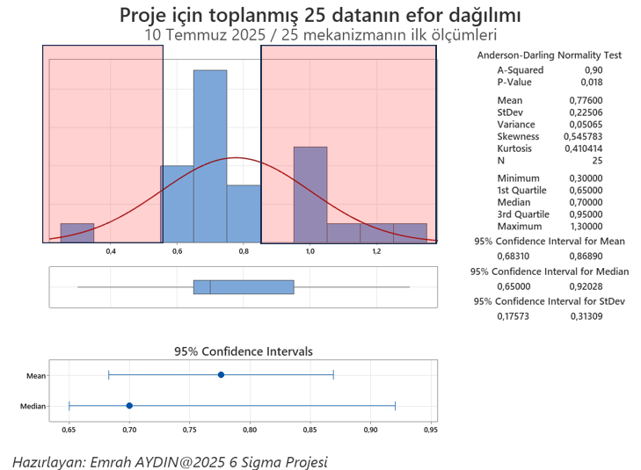
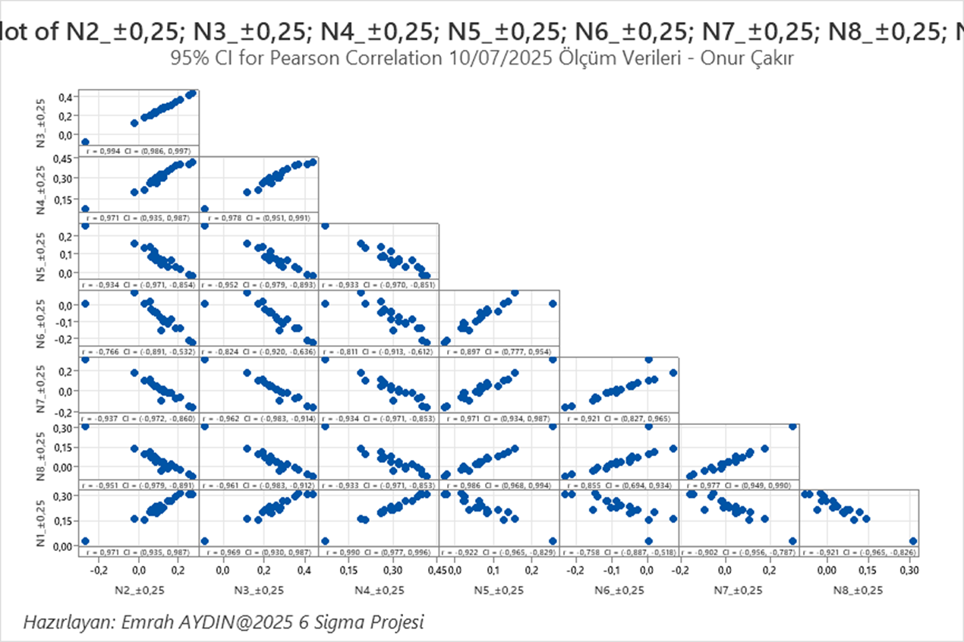
4- Uygulanan Çözümler ve Katkıları
Fikstür ölçümü yeniden gerçekleştirilmiş ve tekrarlanabilirlik değerlendirilmiştir.
Eş eksenlilik yeterliliği sağlanamamış alanlarda kalıplarda düzeltme talep edilmiştir.
Brakette pimin oturduğu yüzeylerde kalıplarda düzeltme talep edilmiştir
Numune temini ile sınır şartlarda ölçümler tekrarlanarak doğrulama analizleri yapılacak. Elde edilen sonuçlar, yeni standartlar oluşturulacaktır.

Slide 8
5 - Finansal Kazanımlar
Potansiyel Kayıp ve Kazanım Efor değeri tolerans içinde olmasına rağmen, müşteri isteği üzerine 0,5Nm daha düşürmek için, buna etkiyen parametreleri analiz edip anlamak gerekiyordu, çalışma sonucunda bu kazanım elde edilmiştir. Şuanda bir müşteri iadesi bu problemden dolayı-spek içinde olduğundan-bulunmamaktadır fakat olsa idi, yapılacak iyileştirme faaliyetleriyle bu riskler minimize edilip ve 43 860 € tutarında potansiyel yıllık kazanç elde edilmiş olurdu.

Slide 9
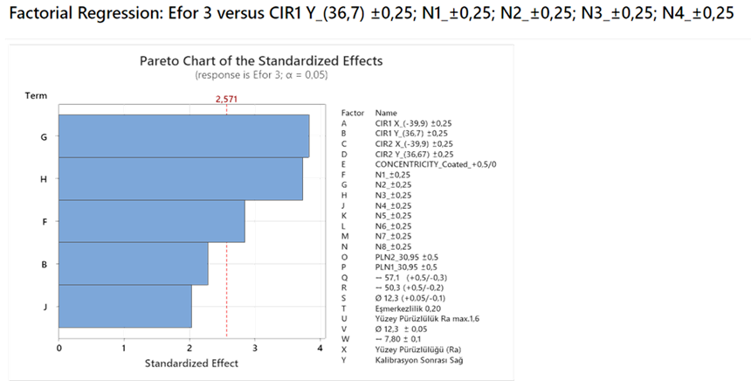
5 - Finansal Kazanımlar
Kurumsal Katma Değer Elde edilen sonuçlar, Rollmech üretim hatlarında veri temelli karar alma ve sürekli iyileştirme kültürünü güçlendirmiştir. Proje çıktıları, benzer mekanizmalarda uygulanabilir bir 6 Sigma referans modeli oluşturmuştur.

Slide 10
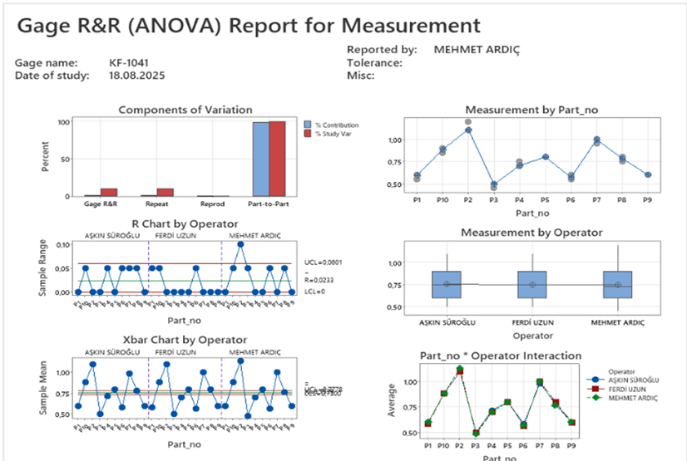
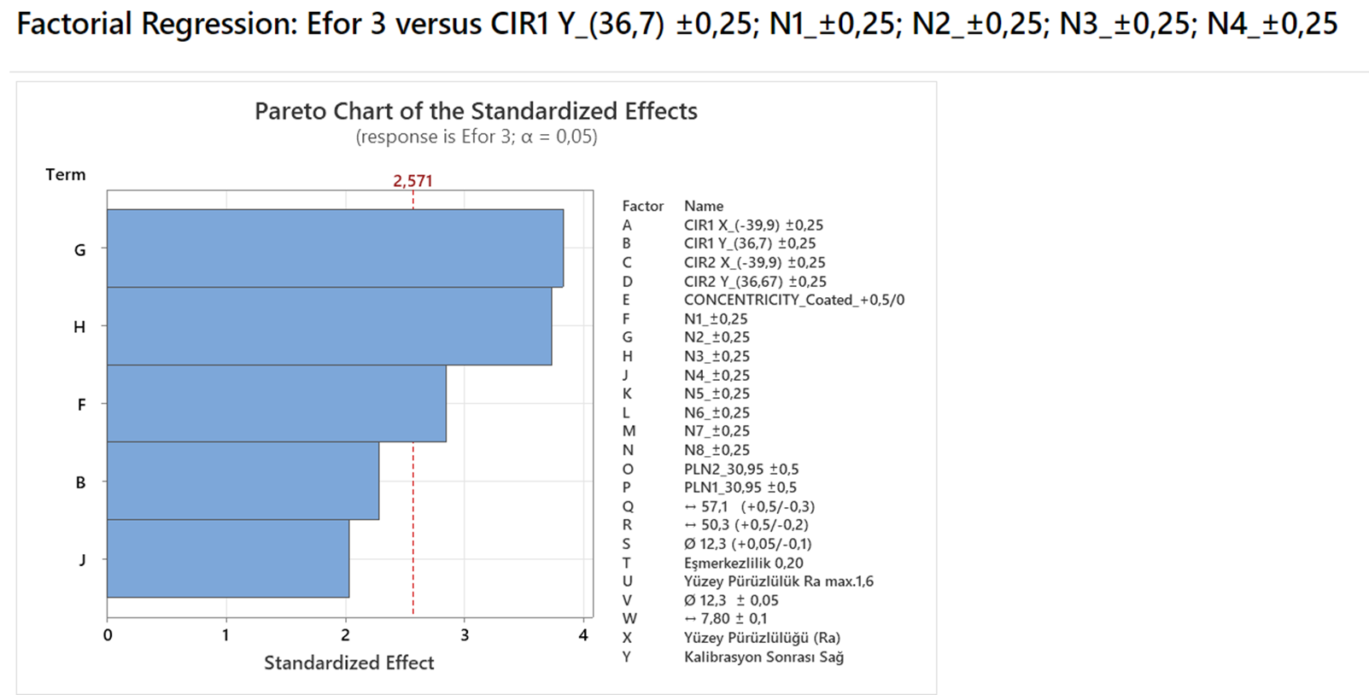
6 - Kurumsal Başarılar (Kurumsal Etkiler)
Süreç Yönetiminde Standardizasyon Proje, mekanizma tasarımı ve ölçüm süreçlerinde kalibrasyon ve MSA uygulamalarının standarda bağlanmasını sağlamıştır.
Veri Tabanlı Karar Kültürü Toplanan ölçüm verileri kullanılarak, süreç davranışlarını izleyen bir sistem takip edilmiştir.
Kurumsal Öğrenme ve Yayılım Elde edilen analiz sonuçları yeni mekanizma projelerinde doğrudan referans olarak kullanılmakta, Rollmech Teknik Gelişim Takımı içinde “Ölç – Analiz – İyileştir – Kontrol” yaklaşımı kurumsal bir refleks hâline gelmiştir.

Slide 11
7 Takip ve Öneriler
Takip Mekanizmaları Proje sonrası ölçüm sonuçlarının sürdürülebilirliğini sağlamak amacıyla, her vardiya sonunda efor değerlerinin kayıt altına alındığı bir İPK (İstatistiksel Proses Kontrol) sistemi vardır. Elde edilen veriler haftalık olarak kalite mühendisliği tarafından analiz edilmekte, sapmalar anlık olarak takip edilmektedir.
Geleceğe Yönelik Öneriler Özellikle efora etkiyen ölçüler için kalıplarda, komponent ürünlerde yeterlilik bakış açısı geitirilmelidir.
Benzer mekanizmalarda projede kullanılan analiz yöntemlerinin yaygınlaştırılması, efor ölçümlerinin ERP sistemiyle entegre edilmesi ve parça ve ürün bazlı trendlerinin dijital izlenebilirliğinin artırılması önerilmektedir.

Slide 12
Teşekkürler..

